Slide 1
地勘企业安全技术及
安全管理艺术培训
中南大学
资源与安全工程学院
邓红卫 副院长
博导 教授
TEL:13974855898
EMAIL:Denghw208@126.com

Slide 2
安全现代理念
总定位
安全生产工作的极端重要性
1
重大的政治问题 现实的发展问题 基本的民生问题 重要的稳定问题

Slide 4
安全生产“五落实”“五到位”
5落实
落实“党政同责”要求
落实安全生产“一岗双责”
落实安全生产组织领导机构
落实安全管理力量
落实安全生产报告制度

Slide 5
安全生产“五落实”“五到位”
5到位
安 全 责 任 到 位
安 全 投 入 到 位
安 全 培 训 到 位
安 全 管 理 到 位
应 急 救 援 到 位

Slide 6
明确安全生产主体责任
主要负责人是安全
生产第一负责人
第五条
生产经营单位的主要负责人是本单位安全生产第一责任人，对本单位的安全生产工作全面负责其他负责人对职责范围内的安全生产工作负责。

Slide 7
明确安全生产主体责任
安全生产责任是直线管理人员的
安全生产工作实行管行业必须管安全、管业务必须管安全、管生产经营必须管安全，强化和落实生产经营单位主体责任与政府监管责任，建立生产经营单位负责、职工参与、政府监管、行业自律和社会监督的机制。
第三条第二款

Slide 8
确立全员安全生产责任
安全生产是全体人员共同的责任
生产经营单位必须遵守本法和其他有关安全生产的法律、法规，加强安全生产管理，建立健全全员安全生产责任制和安全生产规章制度，加大对安全生产资金、物资、技术、人员的投入保障力度，改善安全生产条件，加强安全生产标准化、信息化建设，构建安全风险分级管控和隐患排查治理双重预防机制，健全风险防范化解机制，提高安全生产水平，确保安全生产。产
第
四
条

Slide 9
生产经营单位的主要负责人七条职责
（一）建立健全并落实本单位全员安全生产责任制，加强安全生产标准化建设；
（二）组织制定并实施本单位安全生产规章制度和操作规程；
（三）组织制定并实施本单位安全生产教育和培训计划；
（四）保证本单位安全生产投入的有效实施；
（五）组织建立并落实安全风险分级管控和隐患排查治理双重预防工作机制，督促、检查本单位的安全生产工作，及时消除生产安全事故隐患；
（六）组织制定并实施本单位的生产安全事故应急救援预案；
（七）及时、如实报告生产安全事故。”

Slide 10
安全生产管理机构以及安全生产管理人员职责
（一）组织或者参与拟订本单位安全生产规章制度、操作规程和生产安全事故应急救援预案；
（二）组织或者参与本单位安全生产教育和培训，如实记录安全生产教育和培训情况；
（三）组织开展危险源辨识和评估，督促落实本单位重大危险源的安全管理措施；
（四）组织或者参与本单位应急救援演练；
（五）检查本单位的安全生产状况，及时排查生产安全事故隐患，提出改进安全生产管理的建议；
（六）制止和纠正违章指挥、强令冒险作业、违反操作规程的行为；
（七）督促落实本单位安全生产整改措施。

Slide 12
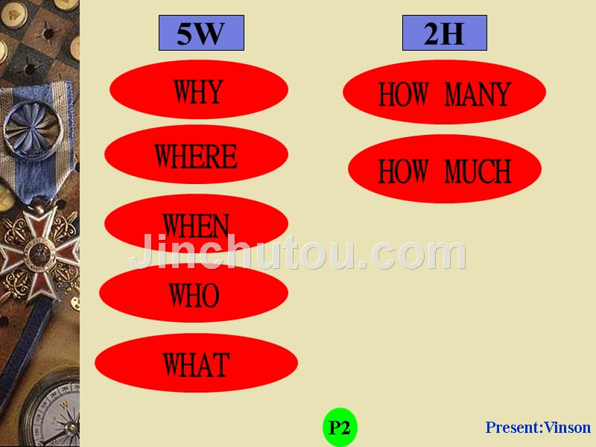
HOW

Slide 22
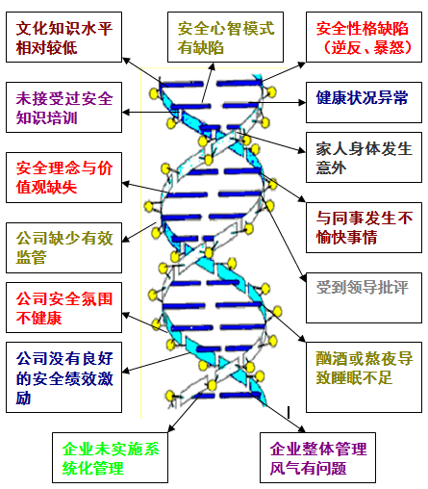
违章背后有原因！

Slide 24
从事安全管理工作前后所思

Slide 50
孙中山先生有句名言：
“世界潮流浩浩荡荡，顺之则昌，逆之则亡”我们抓安全生产也是一样，要看清大势，顺势而为。
当前安全生产大势
依法生产、依法经营、依法治安、依法追责，动真格、较真劲

Slide 51
总书记重要指示
1、一条红线 2、一个责任体系（安全生产） 3、三个必须（管行业必须管安全、管生产经营必须管安全、管业务必须管安全） 4、三个监管（综合监管、直接监管和属地监管）
三是党中央国务院对安全生产工作提出新要求

Slide 52
“安 全”：中国式解读
中国造字的玄妙：
“无危则安，无缺则全” = 安全
安＝责任
全＝以人为本
不忘初心 方得始终

Slide 56
战国时期军事家荀况:
先其未然谓之防
发而止之谓其救，
行而责之谓之戒。
防为上，救次之，戒为下。

Slide 57
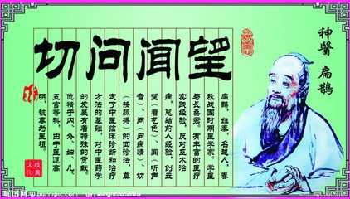
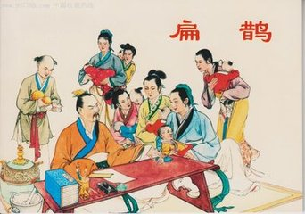
千万不要心慈手软，要以最严厉的手段防治结合
防为上，管为要，救不能少

Slide 59
史 记

Slide 60
意识不到危险，是最大的危险! 1912年4月15日，英国超豪华游轮“泰坦尼克”号在大西洋的处女航中，和冰山发生碰撞不幸沉没，船上的2224人中仅711人获救。
泰坦尼克号为什么会沉没？
1、认为它是世界上最先进的、“永不沉没”的游轮。
2、航行中只追求速度，忽略了风险。

Slide 62
细节决定成败，心态决定出路； 细节决定安全，意识决定行动。

Slide 63
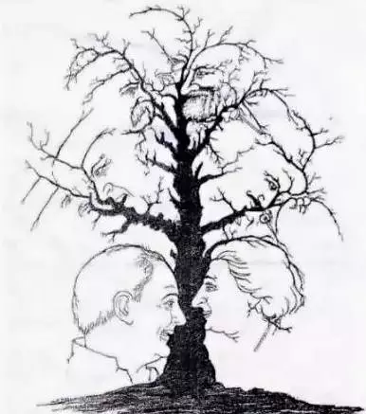

Slide 65
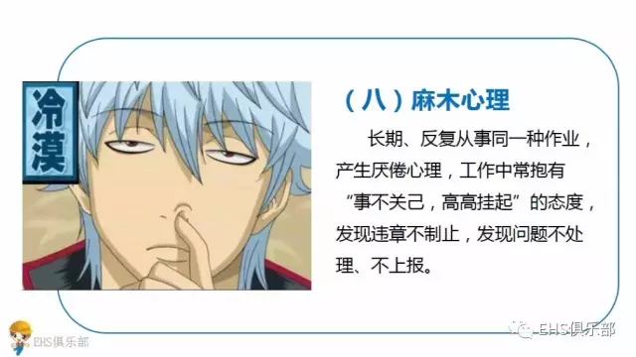

Slide 67
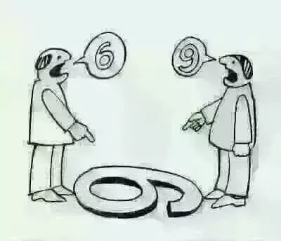
别在自己的位置上看别人，要多在别人的位置上看自己，换位思考，将心比心。

Slide 72
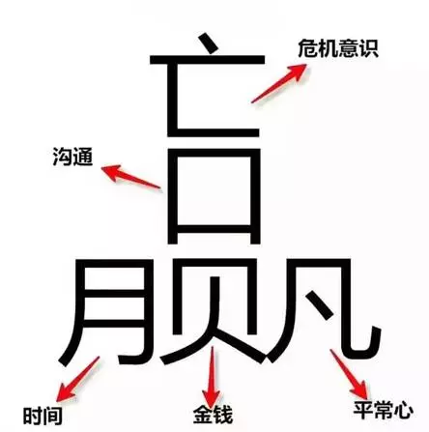

Slide 73
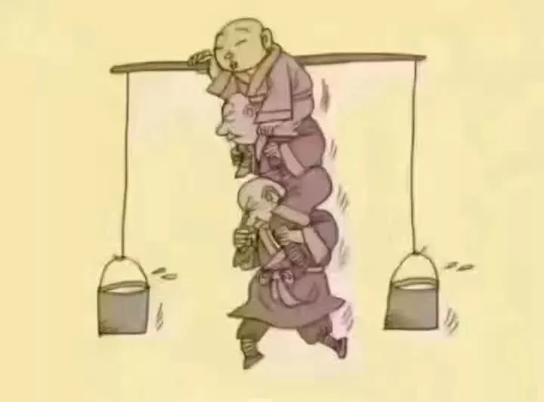
什么叫换位思考

Slide 75
哲理笑话
美满
夫妇逛商场，妻子看中一套高档餐具，坚持要买，丈夫嫌贵，不肯掏钱。导购一看，悄悄对丈夫说了句话，他一听马上掏钱。旁边的导购员都觉得十分惊奇，待这对夫妻走后，旁人问她说了什么。原来导购员对这位丈夫说了：“这么贵的餐具，你太太是不会舍得让你洗碗的。”
总结：
换个角度想问题，丈夫开心，妻子开心，
夫妻关系更和谐，家庭生活更美满！

Slide 102
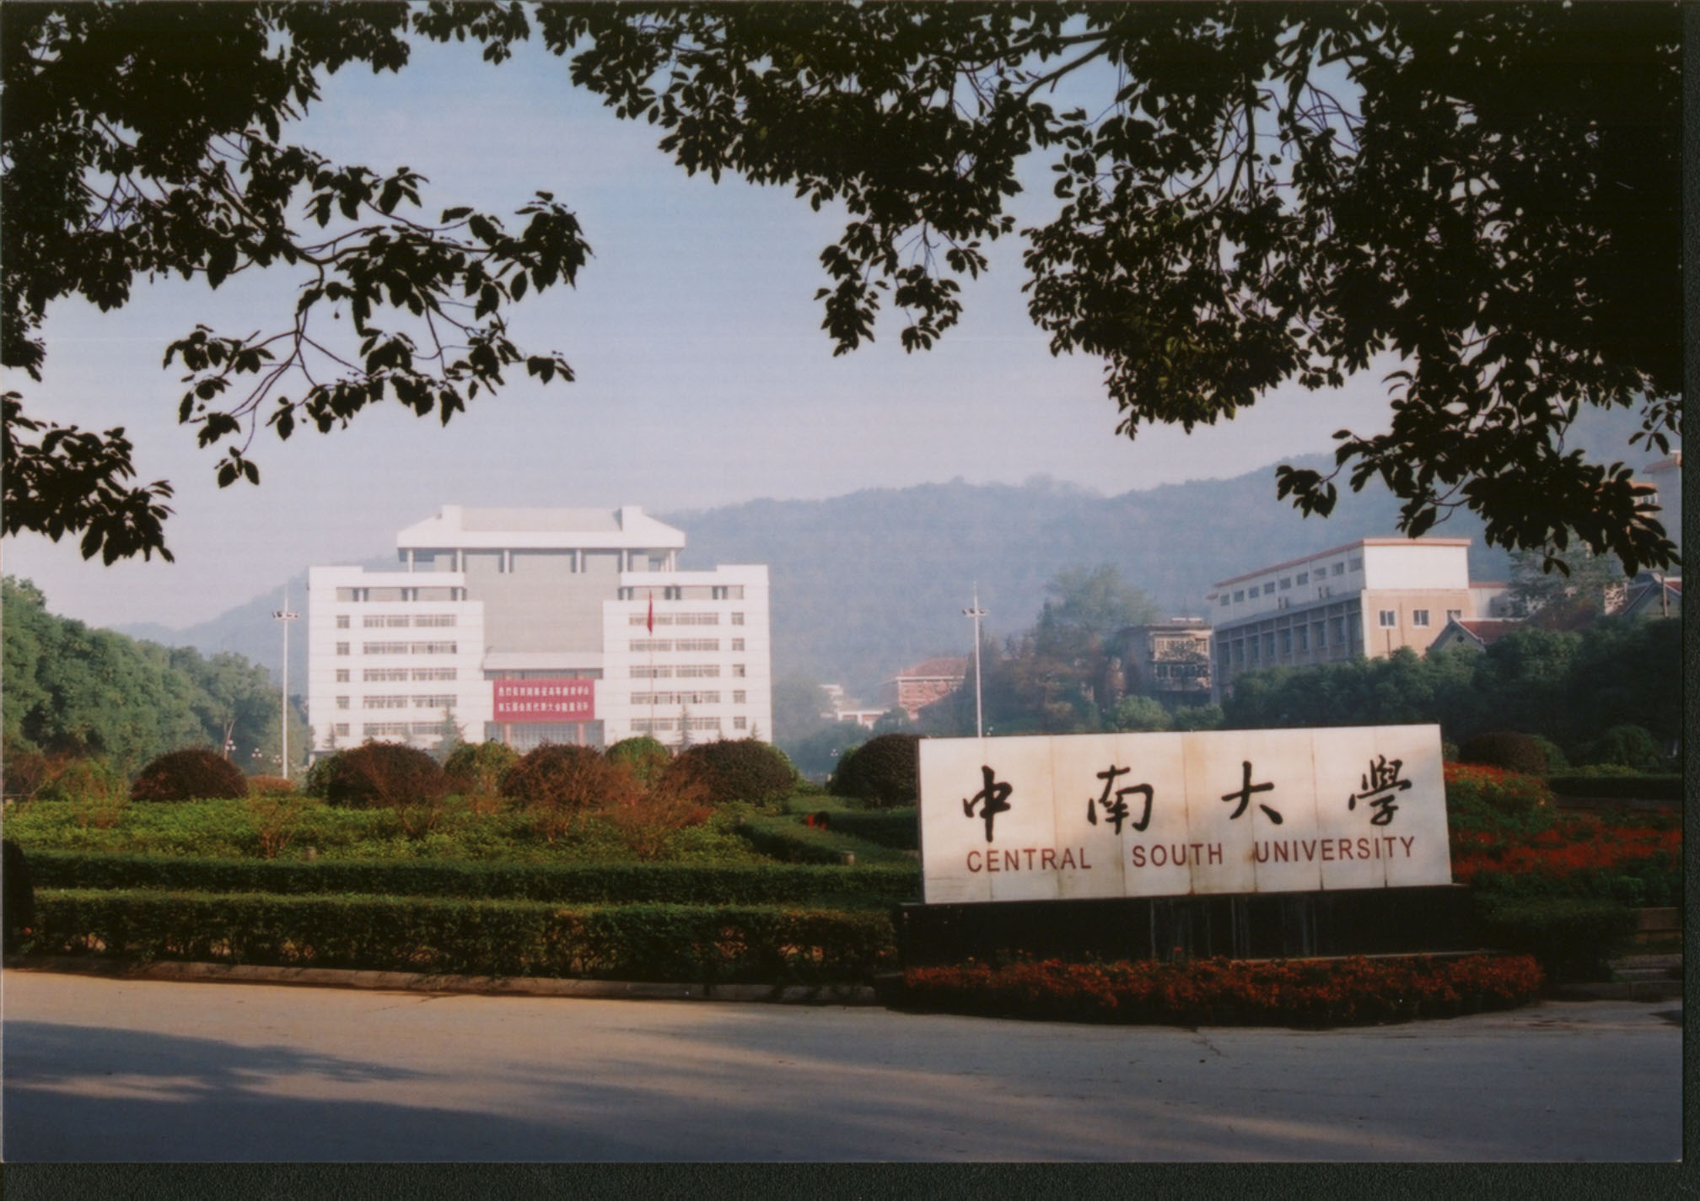
谢谢各位

